Slide 1


Borging
Duurzaam blijven veranderen
gezondheidmetdewerkvloer.nl

Slide 2
Inhoud
Waarom is borging belangrijk?
Hoe kun je Gezondheid met de Werkvloer borgen binnen de organisatie?
Borging op verschillende niveaus

Slide 3
Borging – duurzaam veranderen
Persoonlijke voornemens voor dit jaar?
Hoe lang heb je deze volgehouden?
Wat hielp om het vol te houden? Of waarom is het niet gelukt?

Slide 4


Rationale
Duurzaam
Maatwerk
Dynamische setting –context verandert voortdurend
Vergt continue aandacht en aanpassingen
Project basis
One size fits all
Standaardisatie
Magic bullets

Slide 5
Hoe kun je Gezondheid met de Werkvloer borgen binnen je organisatie?

Slide 6
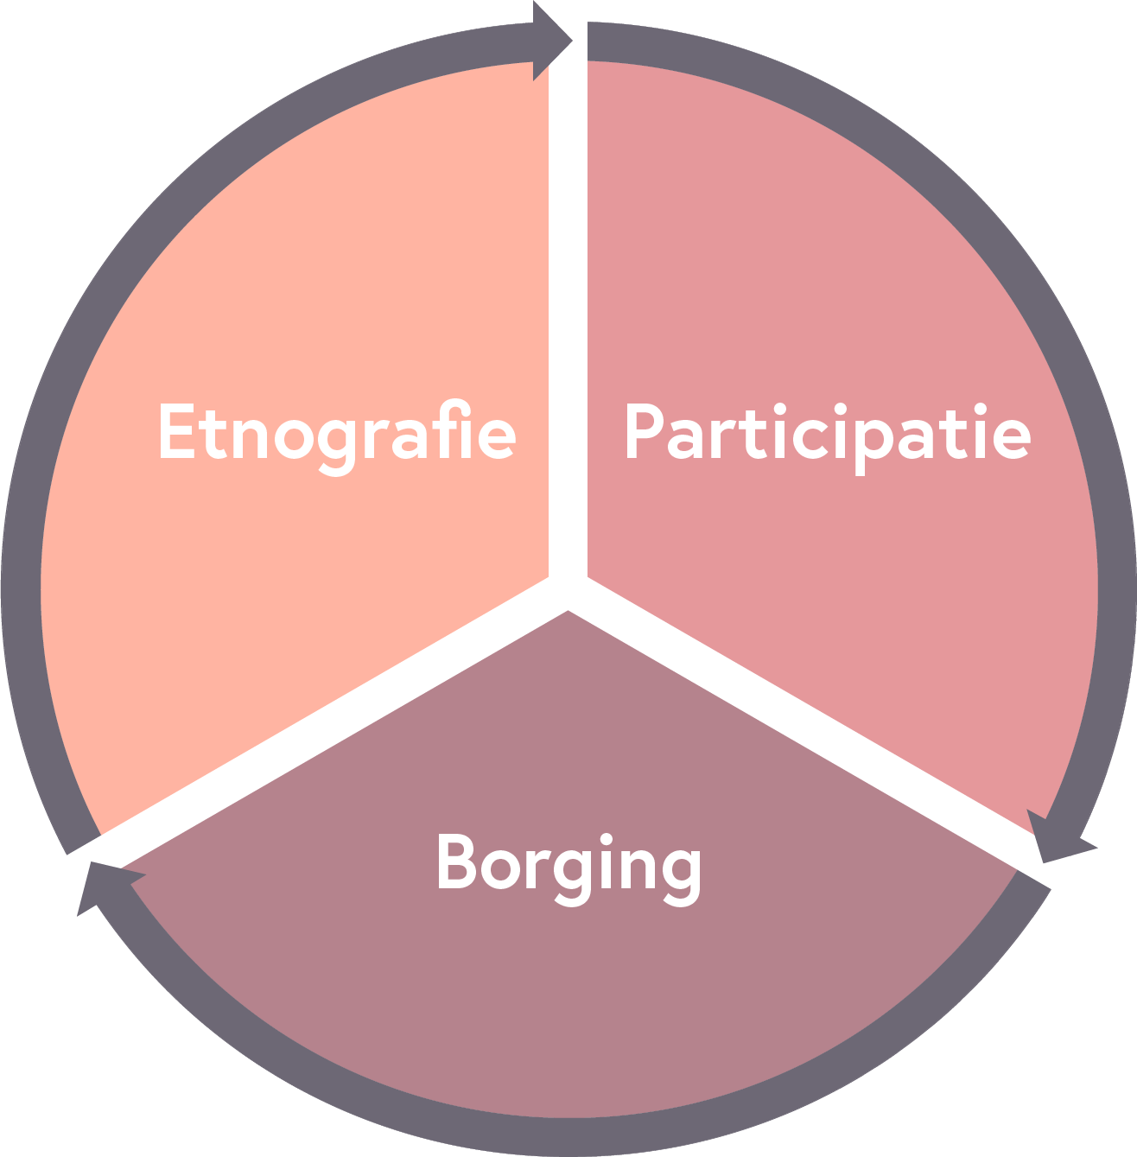
Etnografie als basis

Slide 7
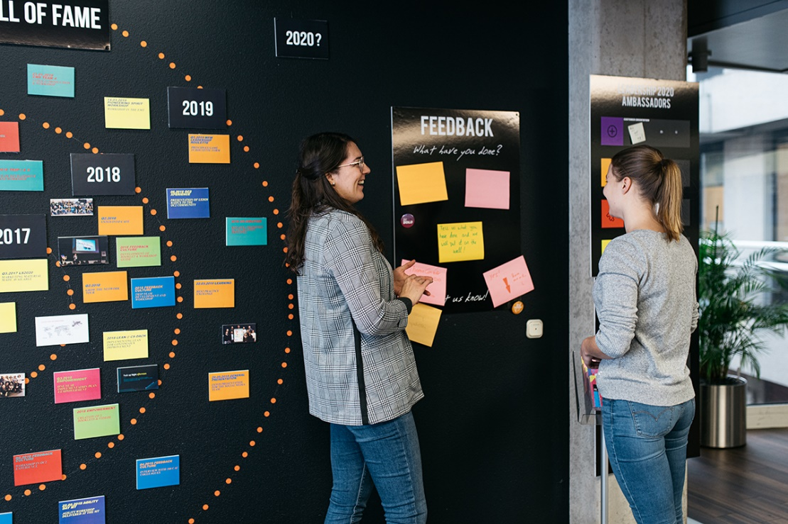
Borging
De activiteiten zelf zijn niet alleen de sleutel tot succes maar vooral de manier waarop deze tot stand gekomen zijn en (door-)ontwikkeld worden
Gebruik de expertise en het inzicht van werknemers om activiteiten aan te passen of werkprocessen en taken door te ontwikkelen
Betrokkenheid van medewerkers creëert draagvlak en commitment

Slide 8
Betrokkenheid
Hoe blijven medewerkers betrokken?
Stuurgroep
Groepsbijeenkomsten/Meedenkgroepen
Ambassadeurs
Regelmatig de werkvloer bezoeken en in gesprek blijven met medewerkers
Welke rol speelt de organisatie hierin?
Ruimte en structuur bieden voor continue bedrijfsdialoog
Medewerkers structureel betrekken en taken delegeren
Medewerkers vertrouwen en beslissingsbevoegdheid geven
Middelen ter beschikking stellen voor initiatieven

Slide 9
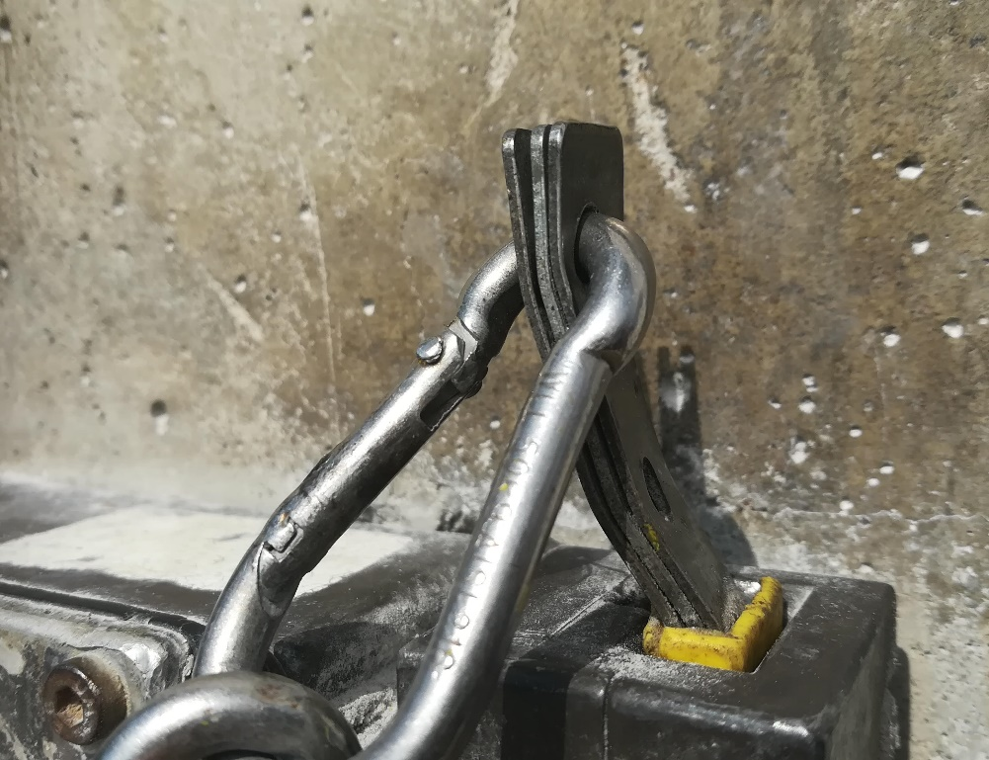
Inbedden en verbinden
Verschillende activiteiten zullen op verschillende manieren aansluiten op bestaande routines, procedures of structuren
Steeds opnieuw kijken hoe activiteiten kunnen worden ingebed

Slide 10
Continue proces
Etnografie – Participatie - Borging
Het blijft een continue proces, omdat als alles om ons heen verandert
Blijf observeren …
https://www.youtube.com/watch?v=U1saQoMRD8A

Slide 11
Borging op verschillende niveaus

Slide 12
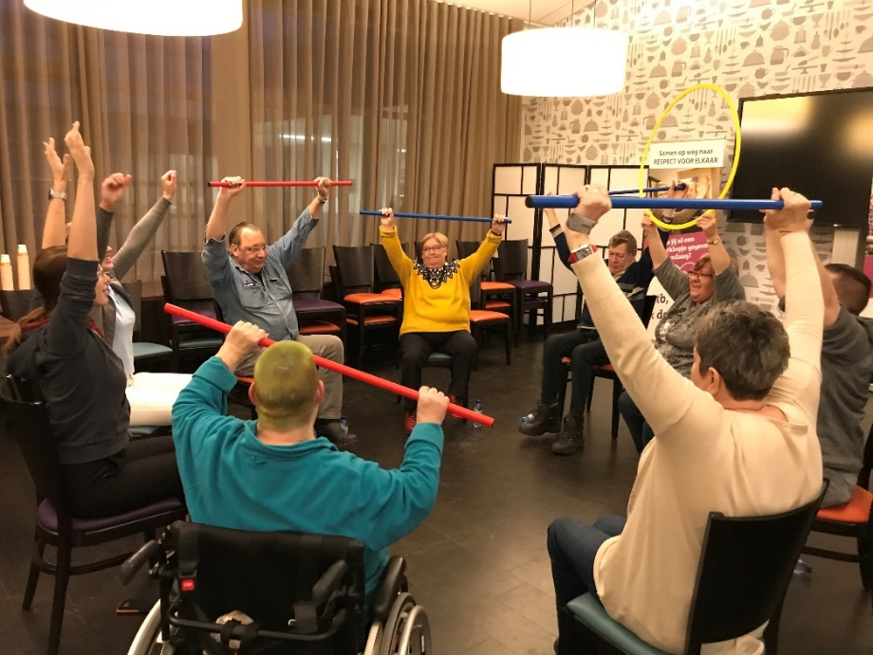
Borging
Niveau activiteiten:
inbedden in bestaande routines en structuren
Voorbeelden:
Ochtendgymnastiek op de werkplek
Gezonde kantine
Chat voor medewerkers inrichten
‘Vitaal met taal’
Bedrijfsblad

Slide 13
Borging
Niveau reguliere bedrijfsvoering:
Verbinding zoeken met reguliere bedrijfsvoering
Aanknopingspunten zoeken met organisatie van het werk
Voorbeelden:
Vraag over vitaliteit wordt opgenomen in jaarlijkse medewerkersgesprek
Interne stages (een dag) op andere afdelingen
Pauzeregime
Jaarlijkse bespreking RI&E met medewerkers

Slide 14
Borging
Niveau bedrijfsfilosofie:
Draagvlak, commitment en ruimte van management is randvoorwaarde om activiteiten op dit niveau goed in te bedden
Beleidscyclus / jaarverslag
Zichtbaarheid

Slide 15
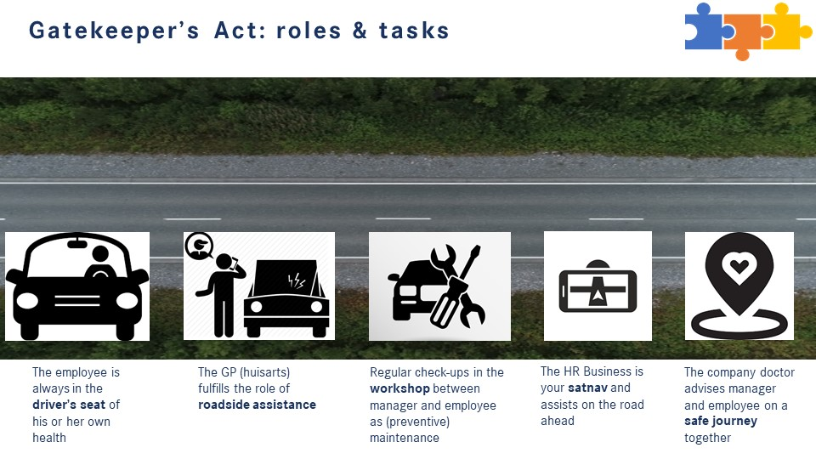
Borging
Voorbeeld:
Inbouwen in bedrijfsfilosofie

Slide 16


Borging

